Slide 1


Сплит-системы

Slide 2
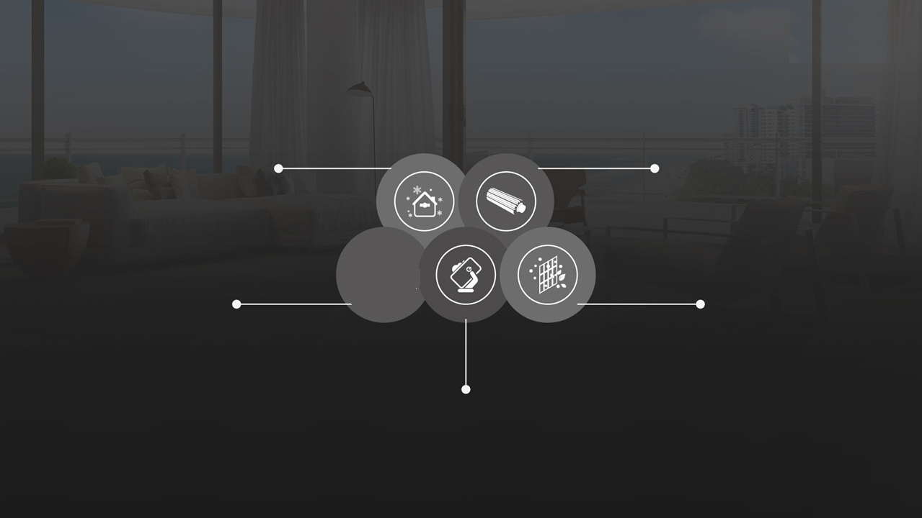

Надежность
- Покрытие Golden Fin
- Блок управления с дополнительной защитой от возгорания
- Интеллектуальная система самодиагностики
- Компрессор - GMCC
Режим-турбо
Ускоренный выход на заданную температуру
Теплый старт
Фильтр высокой степени очистки
Автоматический перезапуск

Slide 3
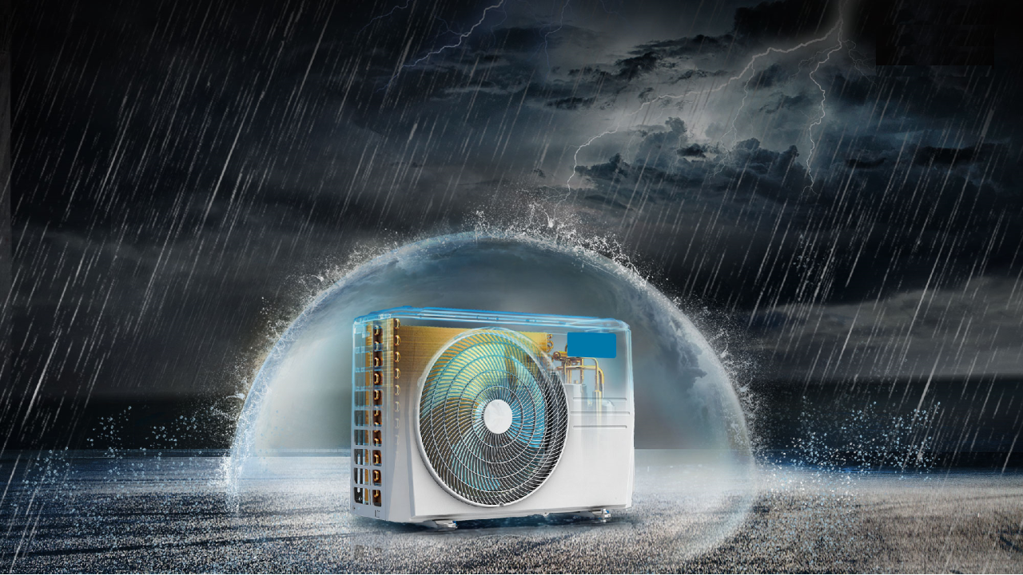
Golden Fin
Уникальное золотое антикоррозионное покрытие предотвращает окисление алюминиевых ребер радиатора в условиях окружающей агрессивной среды (загрязненный воздух мегаполиса, кислотные дожди, повышенная влажность).
Покрытие Golden Fin особенно эффективно в прибрежной морской зоне, где высокая концентрация солей и постоянная влажность.

Slide 4
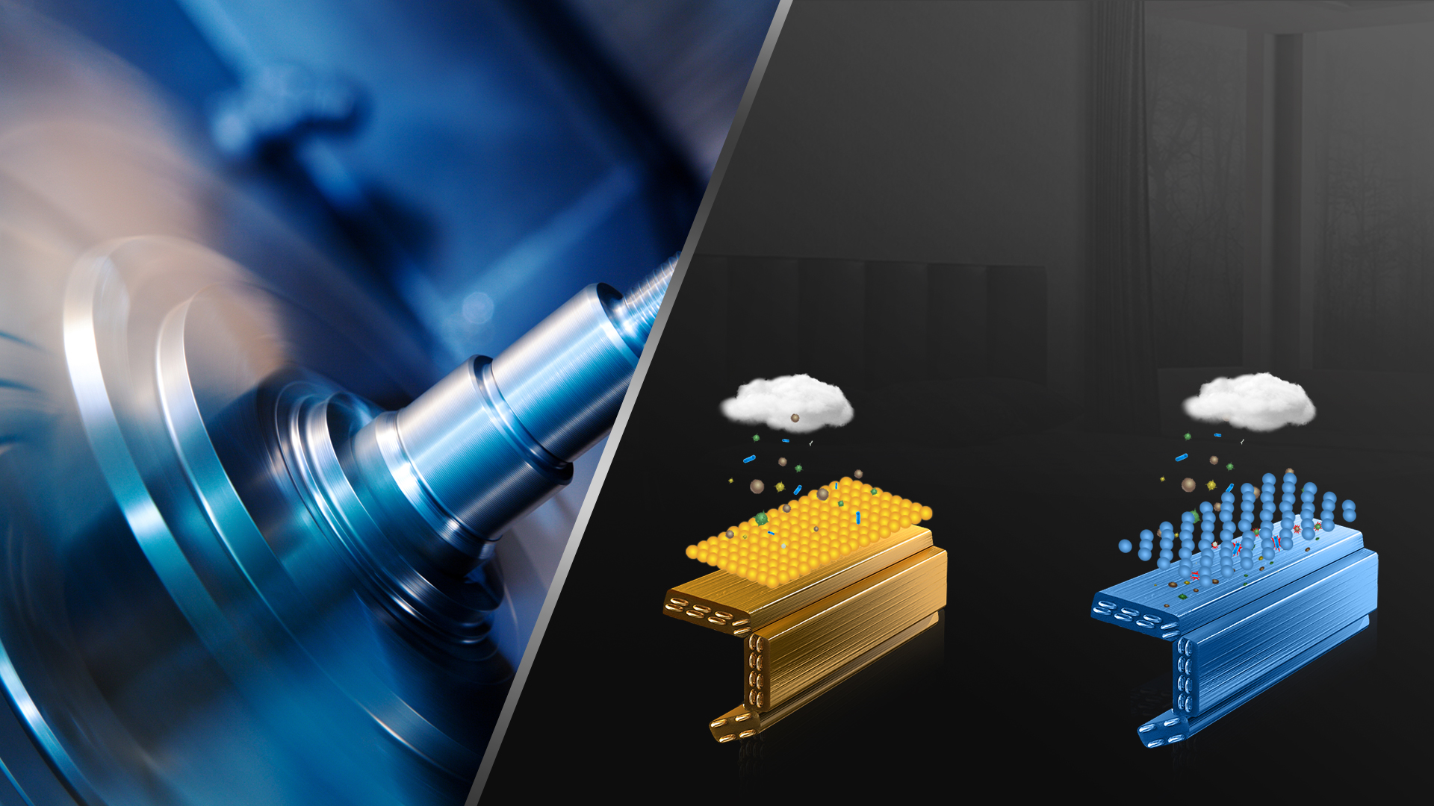
Остаточная влага на теплообменнике, увеличивают риск возникновения коррозии. Поэтому было разработано уникальное влагостойкое покрытие Golden Fin, которое не позволяет каплям воды задерживаться на теплообменнике внешнего блока. Это покрытие имеет низкое поверхностное натяжение, поэтому вода скатывается вниз. В результате имеем повышенную эффективность работы, экономию на электроэнергии и увеличенный срок службы.
Антибактериальный эффект. Все знают, что бактерии активно размножаются в местах с повышенной влажностью. А теплообменники с покрытие Golden Fin – это места «повышенной сухости» неблагоприятные для бактерий.
Golden Fin
Golden Fin
Blue Fin

Slide 5
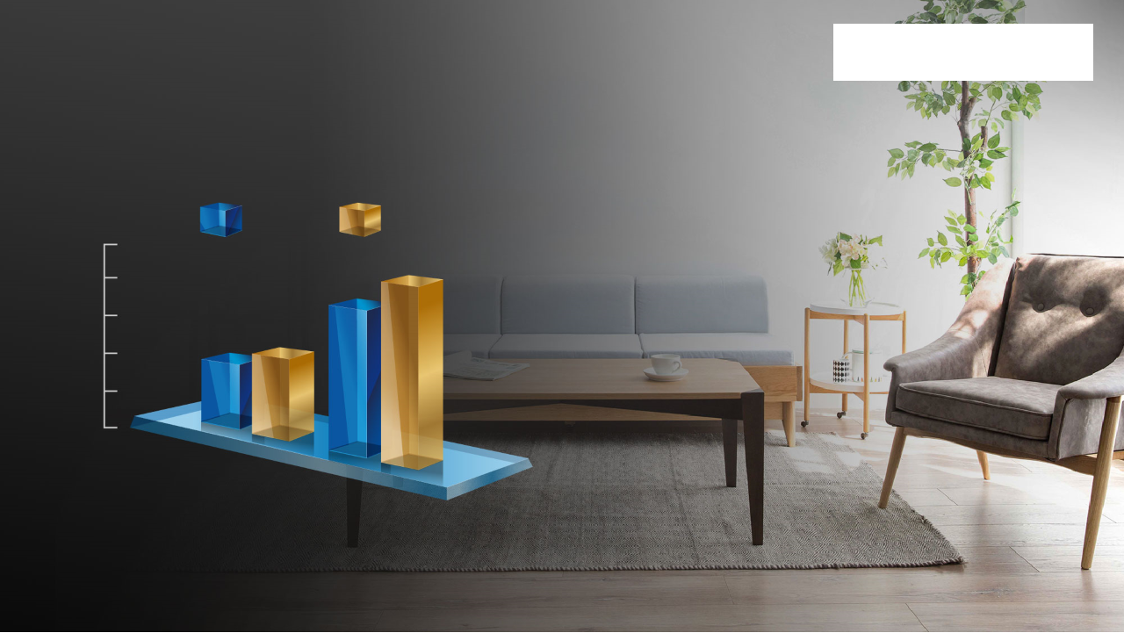

Golden Fin
После одного года эксплуатации теплообменник с Golden Fin покрытием показывает лучшие характеристики во всех условиях работы, чем теплообменник с Blue Fin.
Blue Fin
Golden Fin
100%
80%
Производительность
60%
40%
20%
Охлаждение
Нагрев

Slide 6
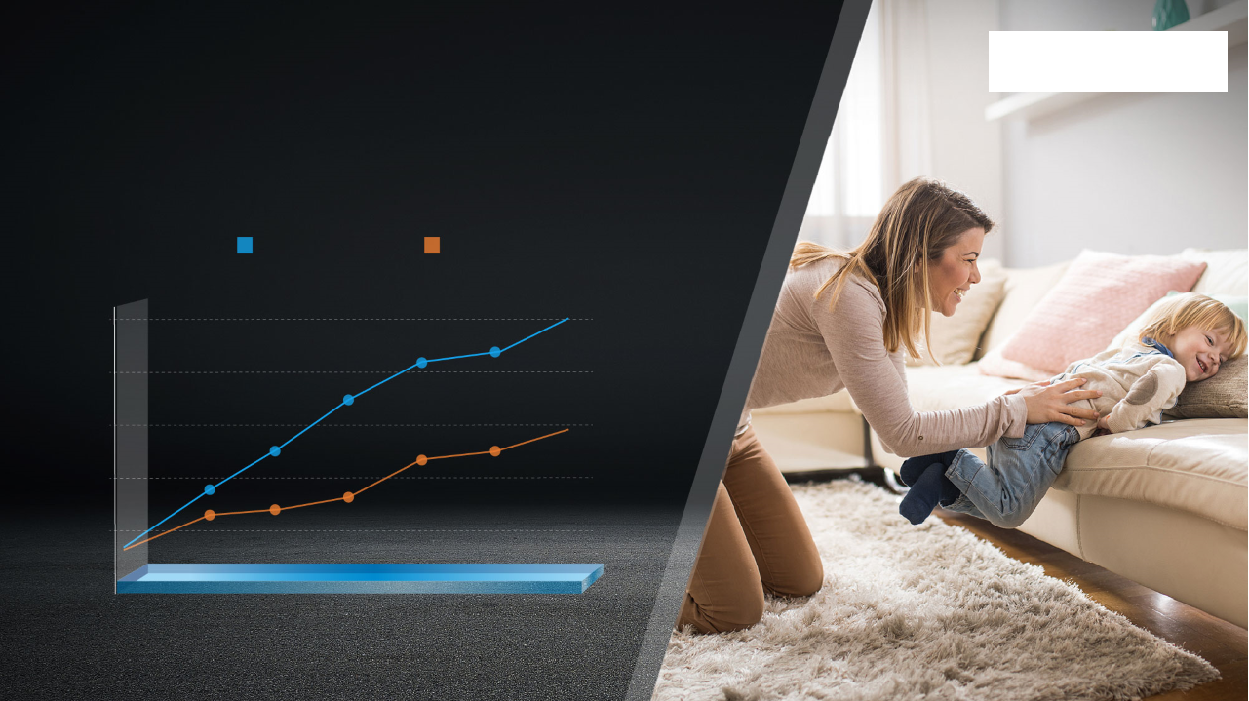

Golden Fin
Испытания сухостью и влажностью в течение 3000 часов (эквивалентно использования кондиционера в течение 10 лет): Golden Fin по-прежнему имеет хорошую гидрофильность (вода хорошо растекается по поверхности)
Blue Fin
Gold Fin
Краевой угол смачивания
50
40
30
20
10
0
Часы
500
1000
1500
2000
2500
3000
3500

Slide 7
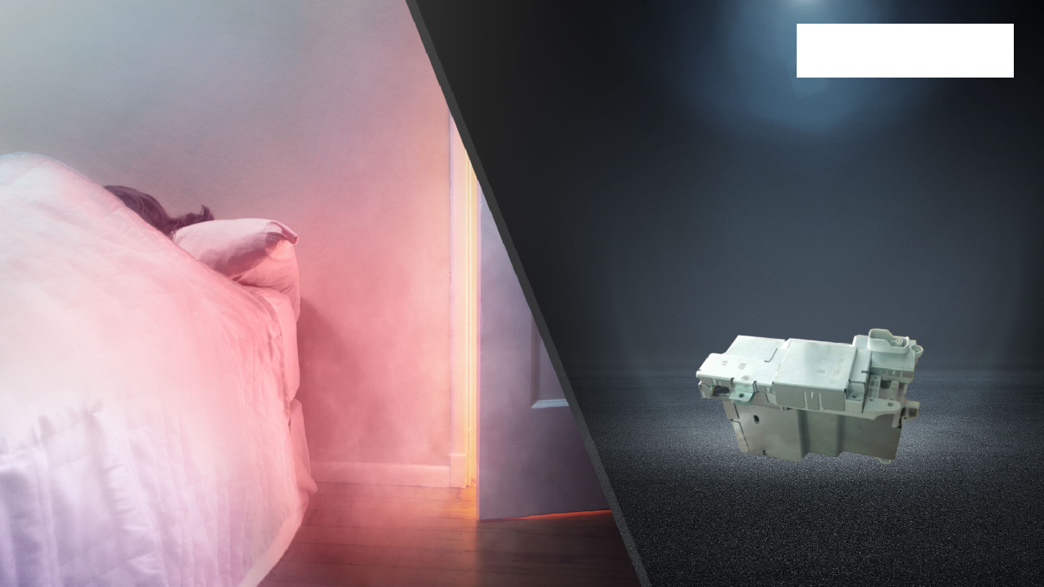

Блок управления с повышенным уровнем безопасности
Система FIRESTOP
Металлический противопожрнай кожух блока управления повышает безопасность эксплуатации кондиционера

Slide 8
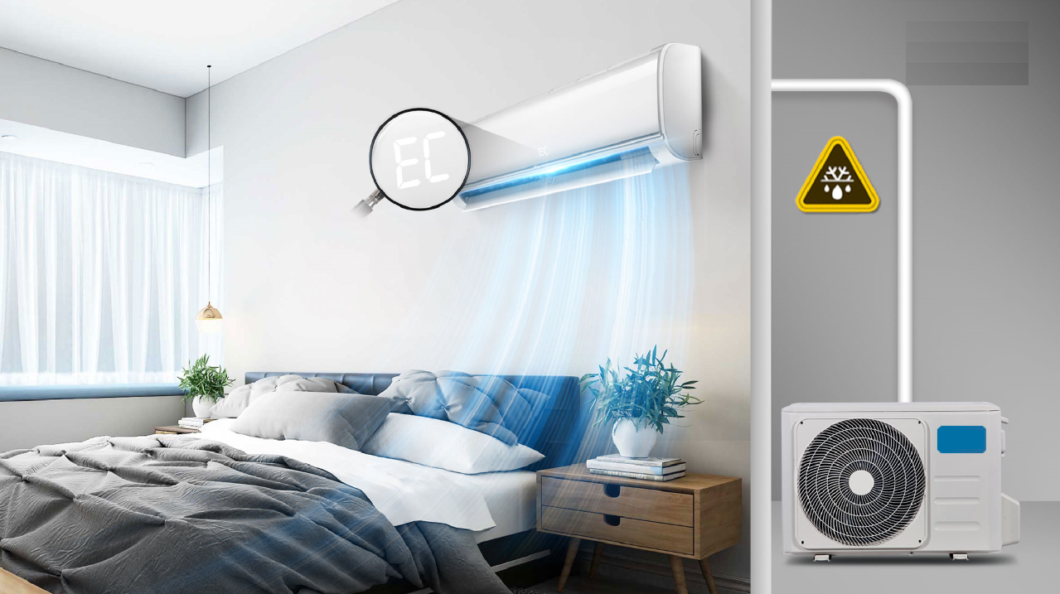
Датчик утечки хладагента
Error Code
При обнаружении утечки система автоматически остановит работу. На дисплее внутреннего блока отобразится код ошибки «EC». Эта функция помогает защитить компрессор от поломки.

Slide 9
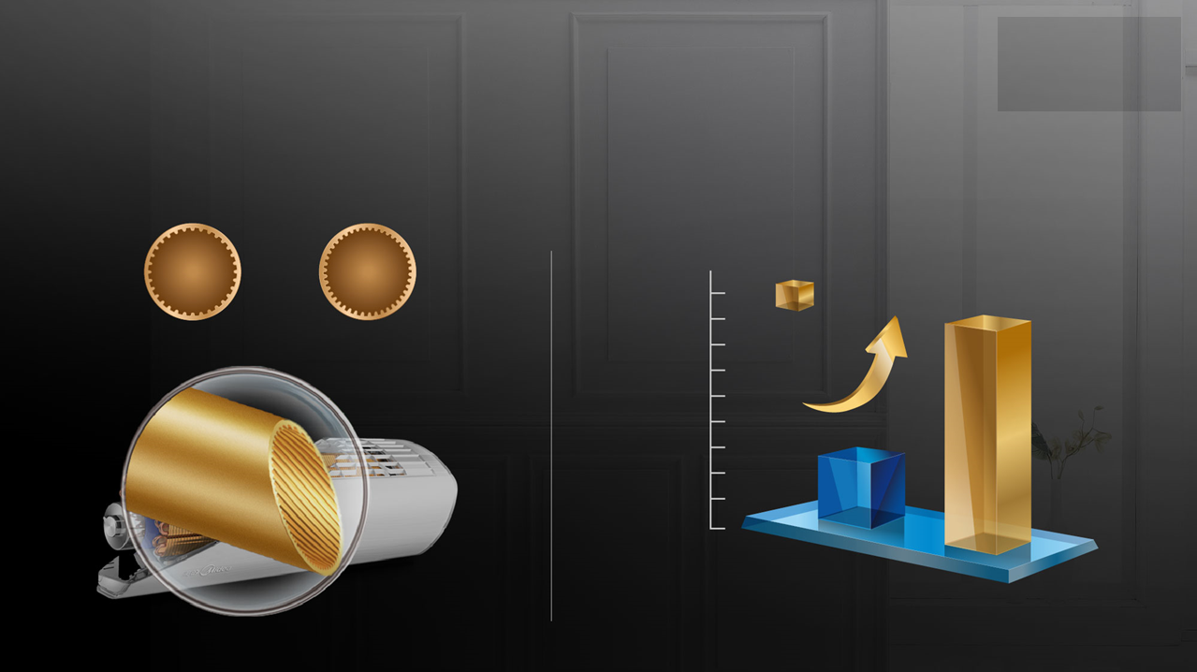
Эволюция трубки теплообменника
В сплит-системах KRAFT трубка теплообменника имеет 54 зубца, в аналогичных моделях других брендов 45, благодаря этому увеличивается площадь теплопередачи. Следовательно увеличивается эффективность теплопередачи на 7,3 % и снижается расход электроэнергии.
Коэффициент теплопередачи
（W/m2·K）
45
зубцов
54 зубца
7.3%
7300
7200
Обычная трубка
Трубка KRAFT
7100
7000
6900
6800
6700
6600
6500
6400
Обычная трубка
Трубка KRAFT

Slide 10
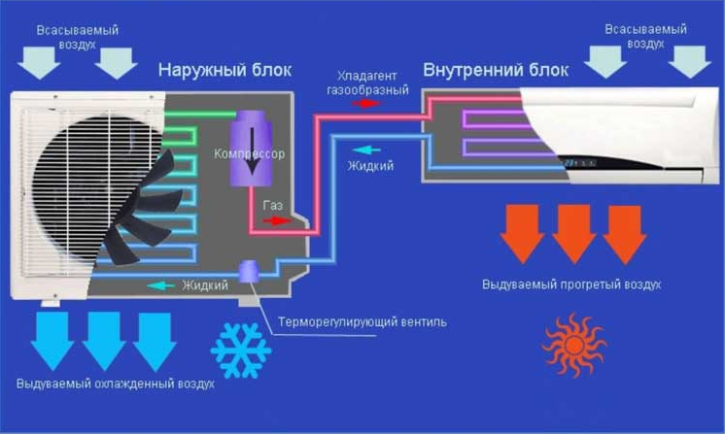
Теплый старт
Сплит-системы KRAFT в начале цикла обогрева разогревает теплообменник до заданной температуры, после этого запускает вентилятор внутреннего блока, чтобы не распространять по комнате холодный воздух.

Slide 11

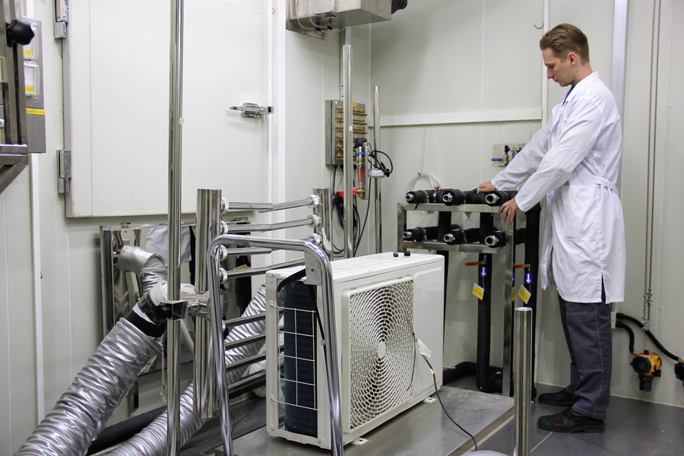
Выборочная проверка качества:
Выборочное испытание оборудования из произведенной партии товара

Slide 12
Виды тестирования сплит-систем
Воссоздание условий окружающей среды

Slide 13
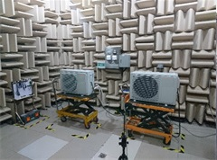
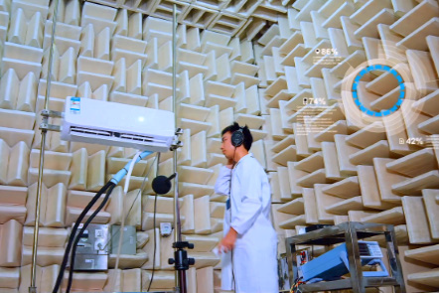
Виды тестирования сплит-систем
Проверка уровня шума

Slide 14
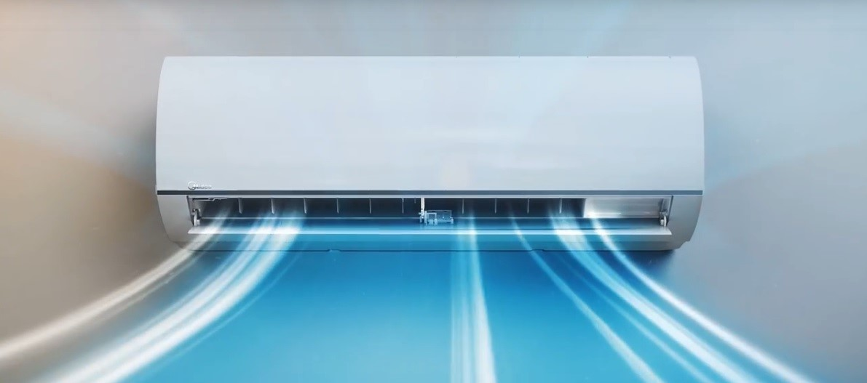
Виды тестирования сплит-систем
Лаборатория воздушных потоков

Slide 15
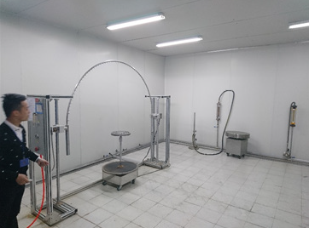
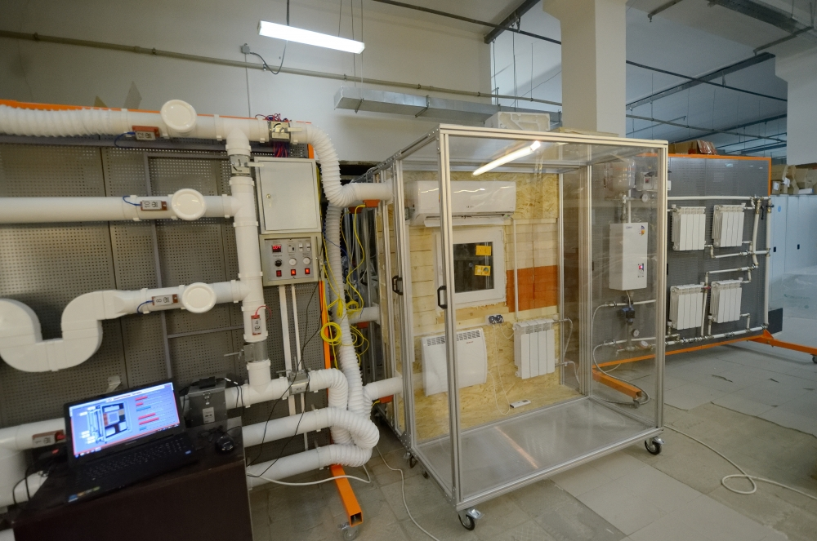
Виды тестирования сплит-систем
Лаборатория моделирующая осадки и тестирование работы на износ в течение 365 дней

Slide 16

Мы уверены в качестве кондиционеров KRAFT благодаря проведенным тестам и готовы поделиться этой уверенностью с Вами:

Slide 17
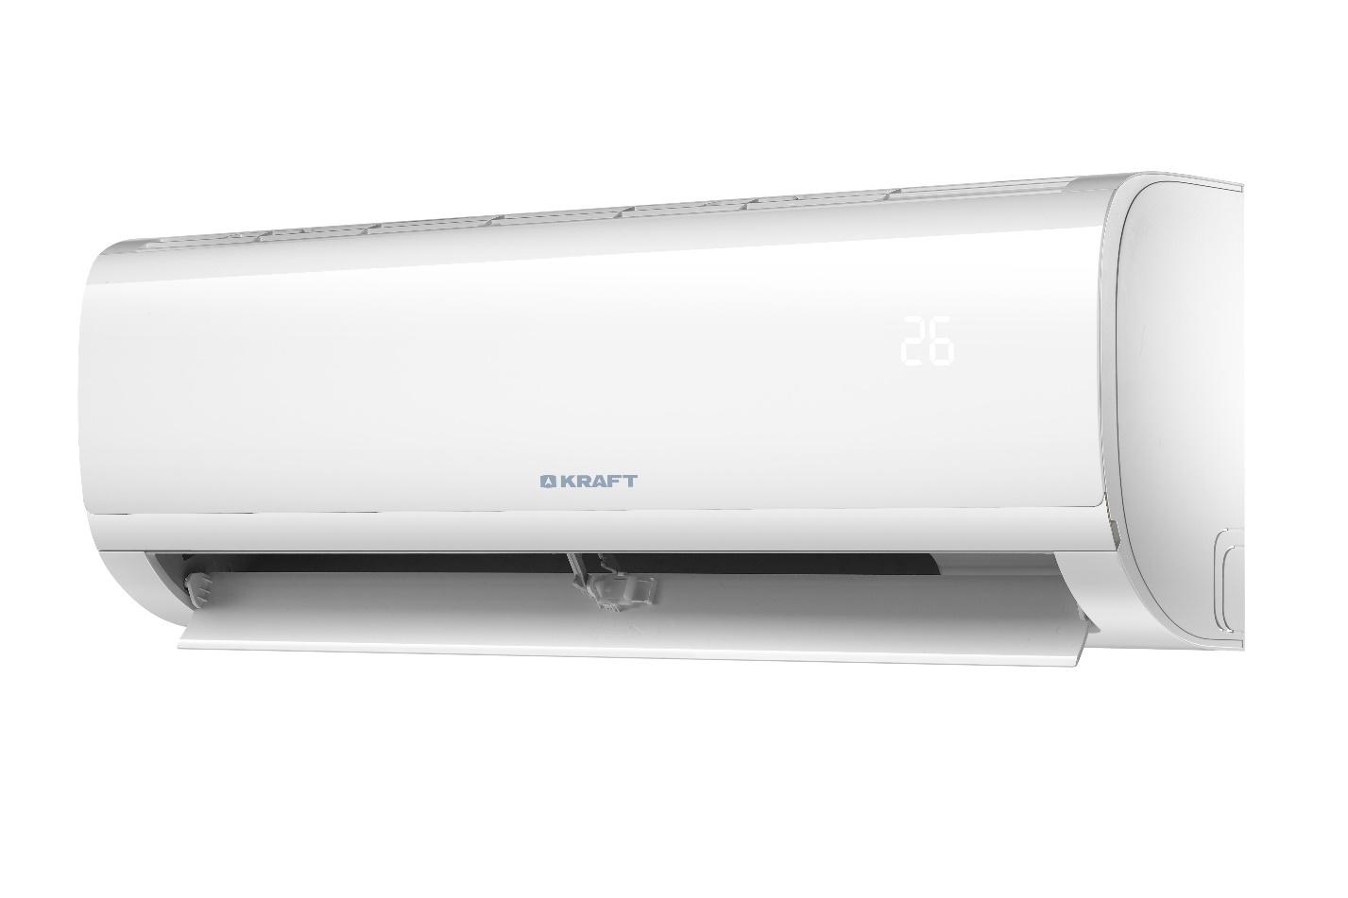
Kraft KF-MAN07
Мощность холод: 2050 Вт
Мощность тепло: 2200 Вт
Хладагент – R 410A
Уровень шума внутреннего блока - 25 дб
Уровень шума внешнего блока - 35 дб
Компрессор - GMCC
Фильтр высокой степени очистки - есть
Режим вентиляции – есть
Ночной режим – есть
Пульт Д/У – есть
Теплый старт – есть

Slide 18
Kraft KF-MAN09
Мощность холод: 2500 Вт
Мощность тепло: 2650 Вт
Хладагент – R 410A
Уровень шума внутреннего блока - 27 дб
Уровень шума внешнего блока - 39 дб
Компрессор - GMCC
Фильтр высокой степени очистки - есть
Режим вентиляции – есть
Ночной режим – есть
Пульт Д/У – есть
Теплый старт – есть

Slide 19
Kraft KF-MAN12
Мощность холод: 3200 Вт
Мощность тепло: 3370 Вт
Хладагент – R 410A
Уровень шума внутреннего блока – 28,5 дб
Уровень шума внешнего блока - 39 дб
Компрессор - GMCC
Фильтр высокой степени очистки - есть
Режим вентиляции – есть
Ночной режим – есть
Пульт Д/У – есть
Теплый старт – есть

Slide 20
Kraft KF-MAN24
Мощность холод: 7030 Вт
Мощность тепло: 7330 Вт
Хладагент – R 410A
Уровень шума внутреннего блока – 32 дб
Уровень шума внешнего блока – 46,5 дб
Компрессор - GMCC
Фильтр высокой степени очистки - есть
Режим вентиляции – есть
Ночной режим – есть
Пульт Д/У – есть
Теплый старт – есть

